Slide 1

최 종 발 표
이 날 어때!?
4딸라 조
201520971 이현주
201520991 곽명섭
201520995 강찬혁
201520971 이현주
201520991 곽명섭
201520995 강찬혁

Slide 2
Contents
아이디어 – 문제점과 해결책
설계 – 모델의 방향성, 데이터 수집, 간단한 모델링
구현 – 데이터 전처리, 모델 구성
결론 – 모델링, 한계점
프로토타입

Slide 3
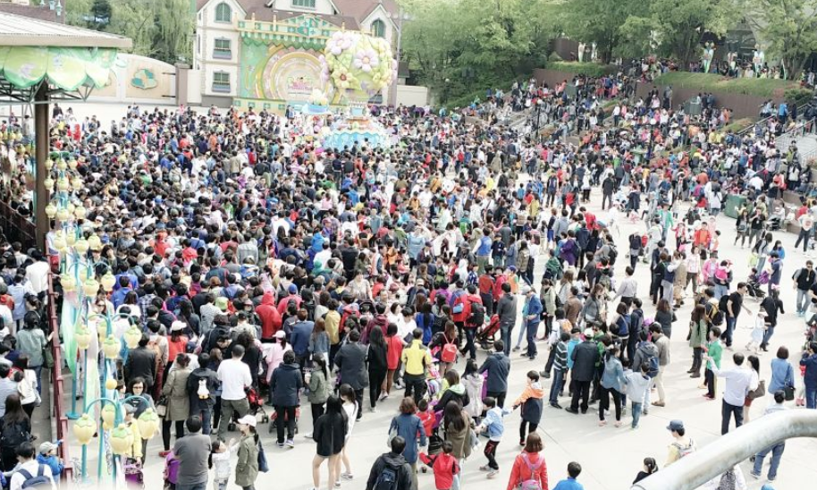
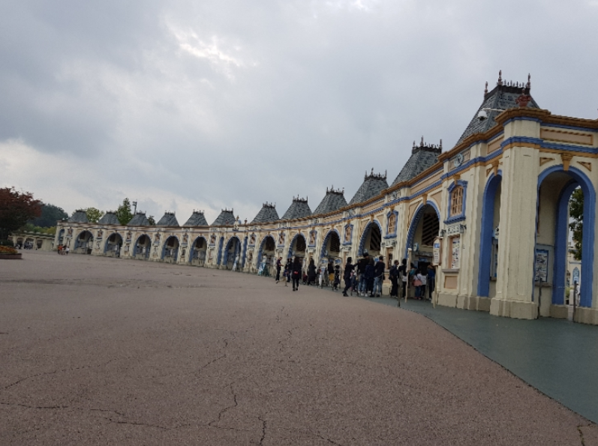
아이디어 – 문제점 및 해결책
놀이공원 일별 입장객 수 예측 서비스!
놀이공원을 놀러가기 좋은 날짜를 제공!
예측 성공!

Slide 4
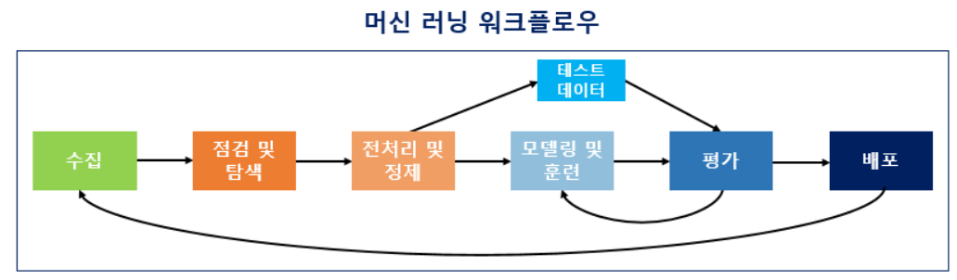
설계 - 모델의 방향성
간단한 모델링

Slide 5
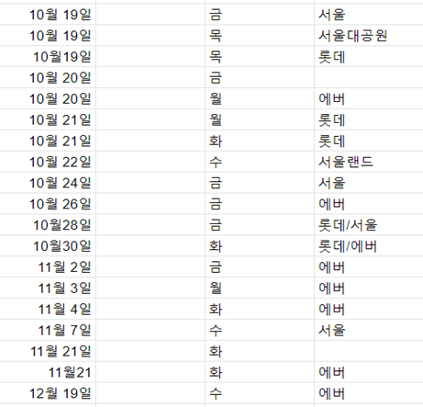
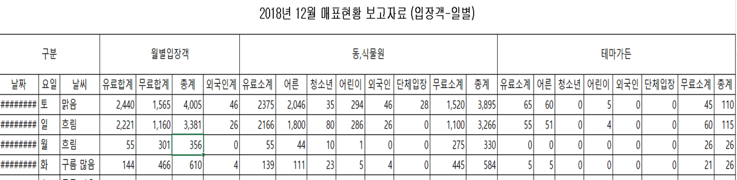
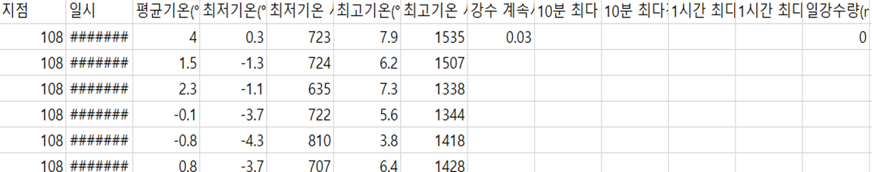
설계 - 데이터 수집

Slide 6
설계 - 모델링
공휴일
날씨
체험
학습
월,
요일
일간
입장객수
월간
입장객수
특성 데이터
시계열 데이터

Slide 7

설계 - 모델링

Slide 8
설계 - 모델링
특성 type과 시계열 type의 여러 종류의 input type
각각의 type에 맞는 알고리즘을 적용할 수 있을까?

Slide 9
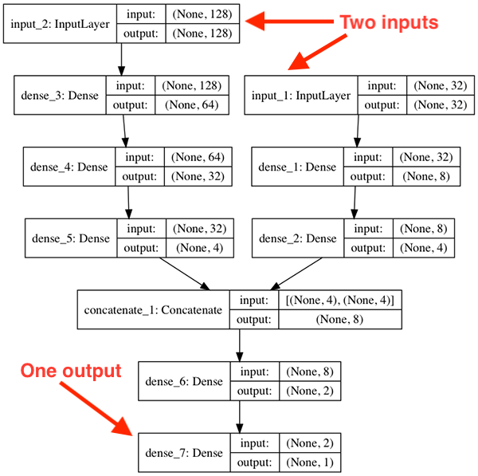
설계 - 모델링
답은
다중 입력 모델이다!!

Slide 10
설계 - 모델링
공휴일
여부
날씨
체험
학습
月,
요일
일간
입장객수
입장객수
주간평균
연속 + 카테고리
특성 데이터
시계열 데이터
DNN
LSTM
LSTM
Model
Concatenate
Outputs → New Inputs
DNN
일별 입장객 수 예측!

Slide 11
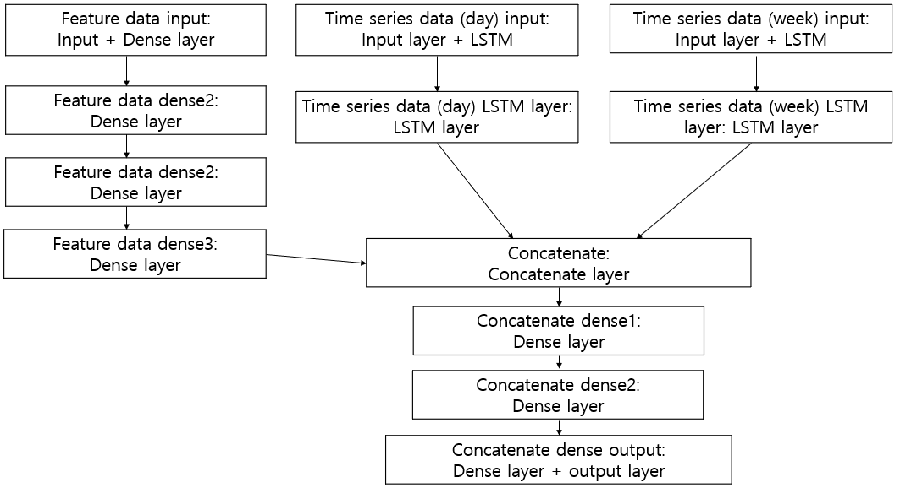
설계 - 모델링

Slide 12
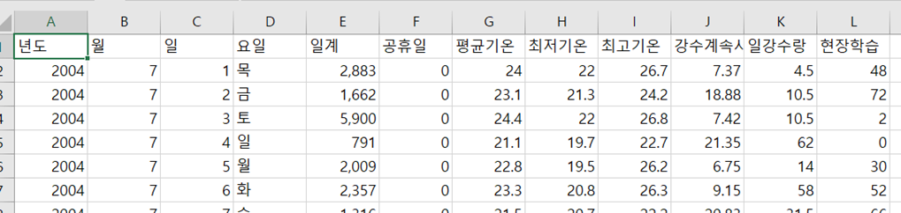
구현 - 데이터 전처리
csv파일 전처리
각 날짜의 특성을 모두 반영
하나의 행에 하루의 정보

Slide 13
구현 - 데이터 전처리
파이썬 코드상에서의 전처리
3가지 sub model에 맞게 각각 전처리
일간 시계열 데이터
주간 평균 시계열 데이터
특성 데이터
공통적인 전처리

Slide 14
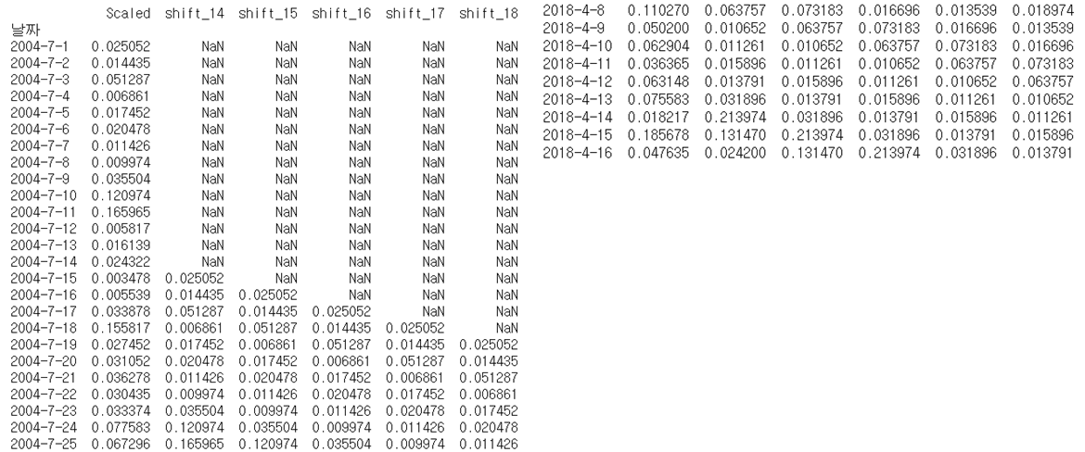
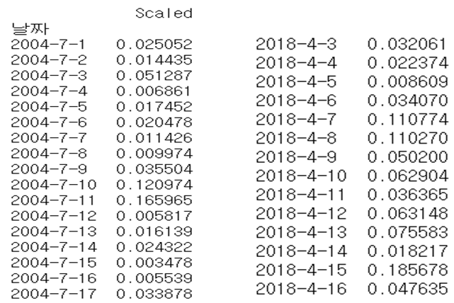
구현 - 데이터 전처리
시계열 데이터화!
일간 시계열 데이터 (입장객 수)

Slide 15
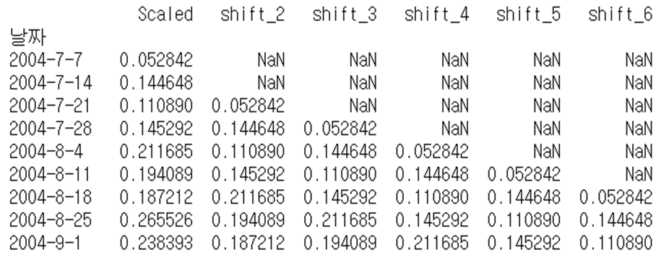
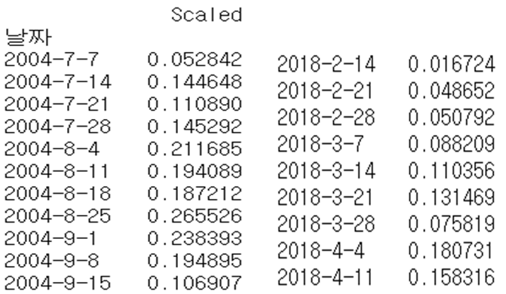
구현 - 데이터 전처리
시계열 데이터화!
주간 평균 시계열 데이터(입장객 수 평균)

Slide 16
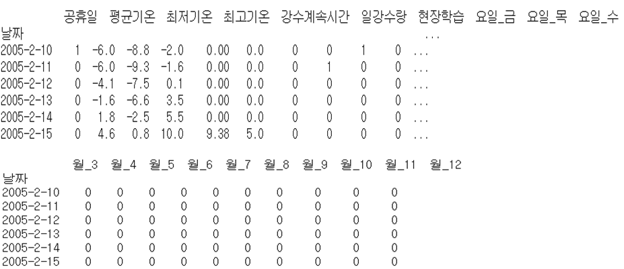
구현 - 데이터 전처리
특성 데이터
요일과 월은 one-hot-encoding
공휴일은 0,1 직접 입력

Slide 17
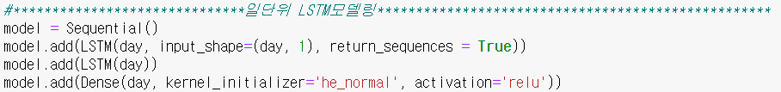
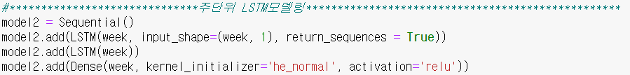
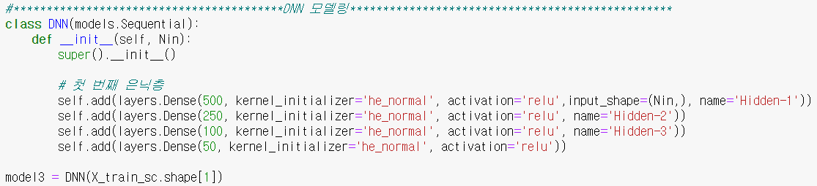
구현 - 모델 구성
일간 시계열 데이터, 주간 평균 시계열 데이터, 특성 데이터에 따른
3가지 서브모델 생성

Slide 18
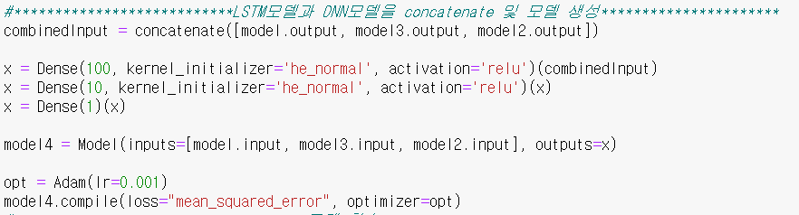
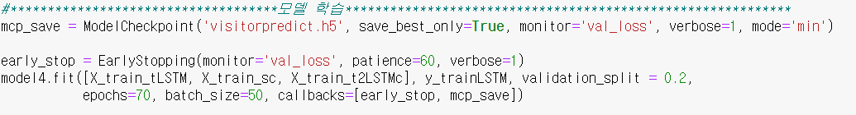
구현 - 모델 구성
3개의 서브모델은 concatenate를 이용해 결합
하나로 결합된 모델에 대해서 학습 파라미터 설정 및 학습

Slide 19
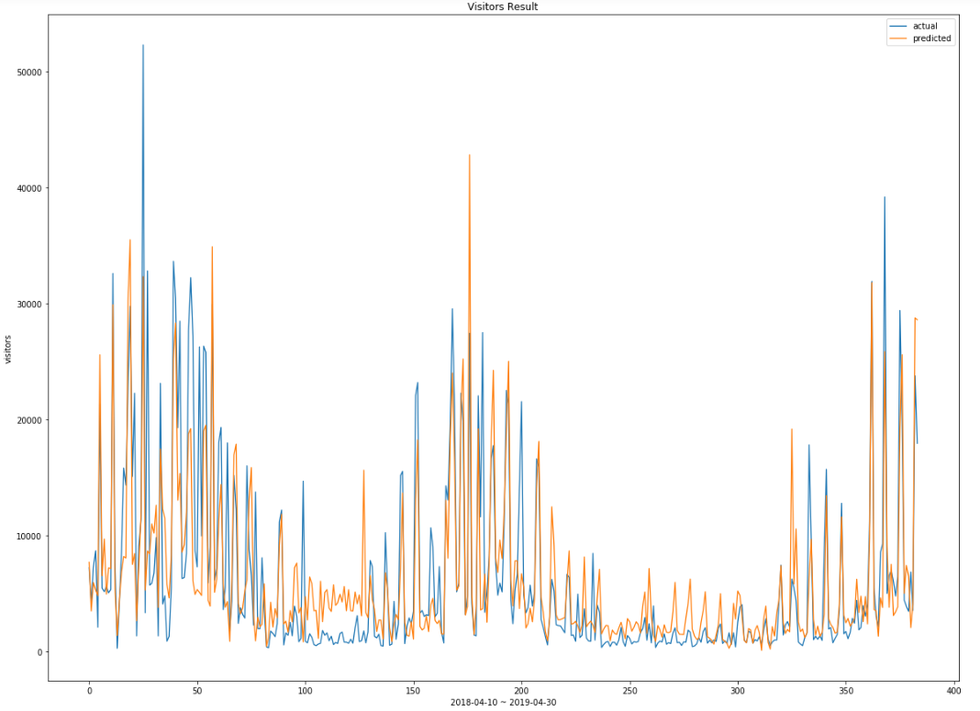
구현 - 모델 학습 결과
actual
predict

Slide 20
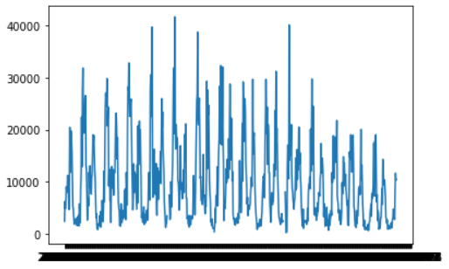
결론 - 모델링
실제값과 예측값의 오차는 생각보다 큼
하지만 경향성을 잘 예측
아쉬운 점 및 감안할 점

Slide 21
결론 - 한계점
Traing set과 test set 평균 입장객 수의 차이 : 9500명 >> 6100명
현장체험학습 데이터 집계방법
놀이공원을 방문하는 다른 여러 요인의 필요성
API가 아닌 CSV파일의 이용으로 인한 한계

Slide 22




서비스 구조

Slide 23
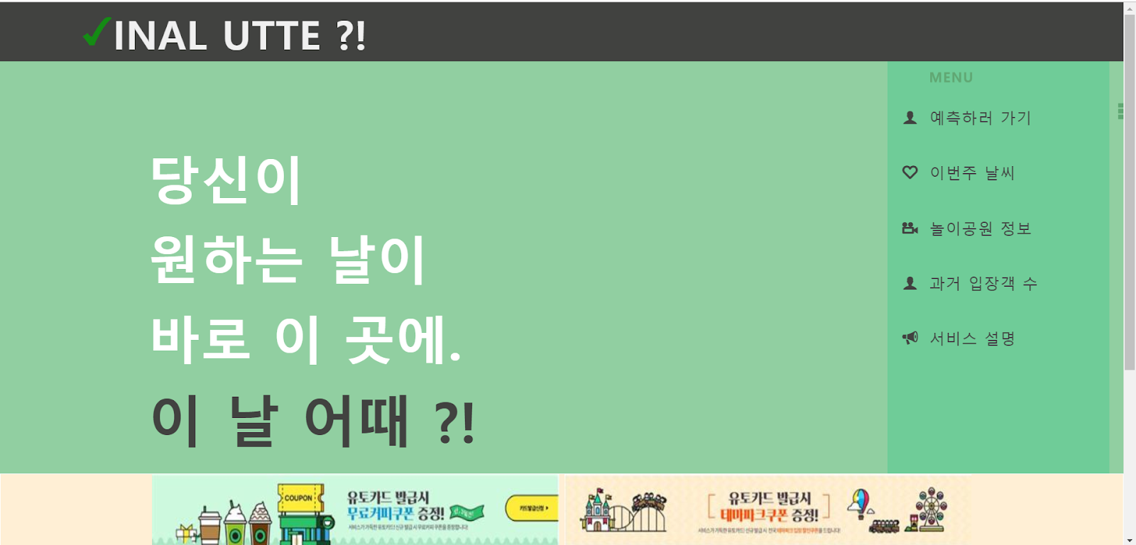
메인 화면

Slide 24
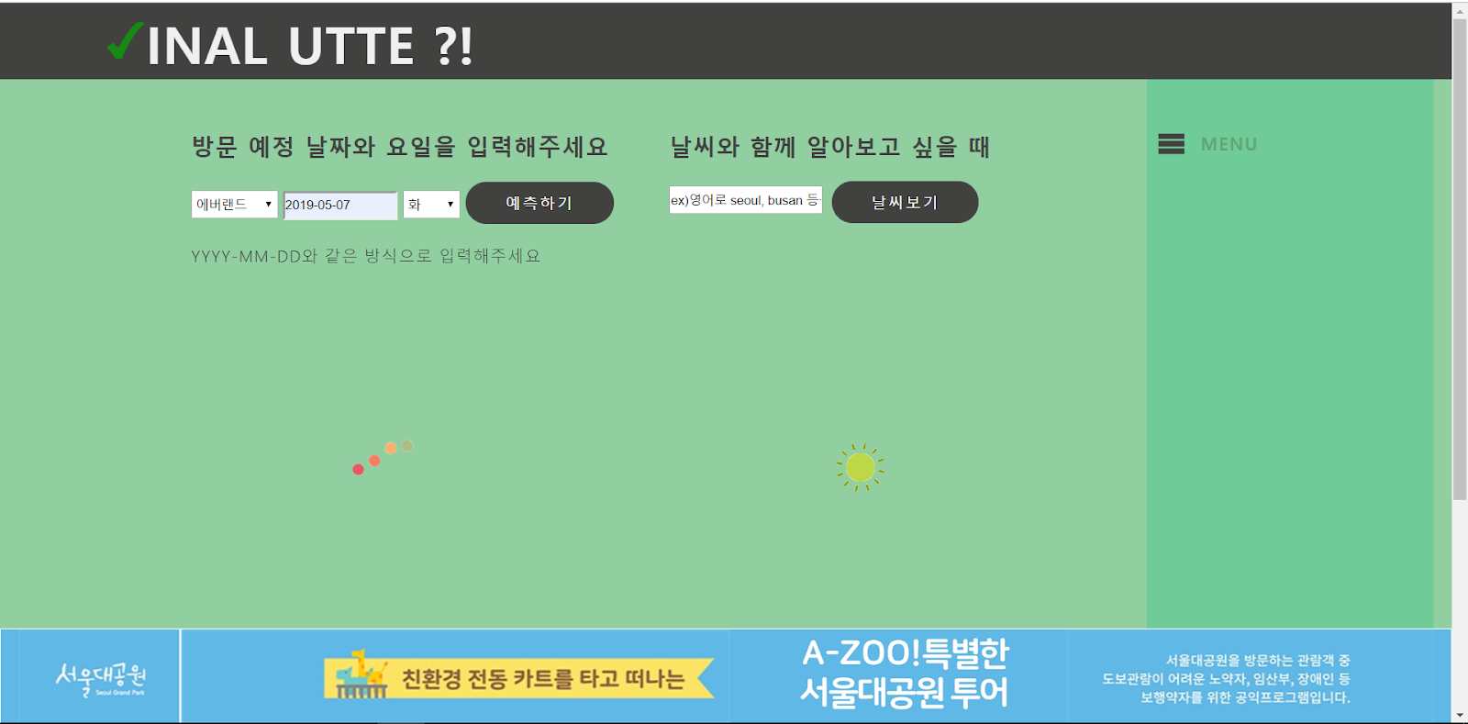
예측 날짜 입력 화면

Slide 25
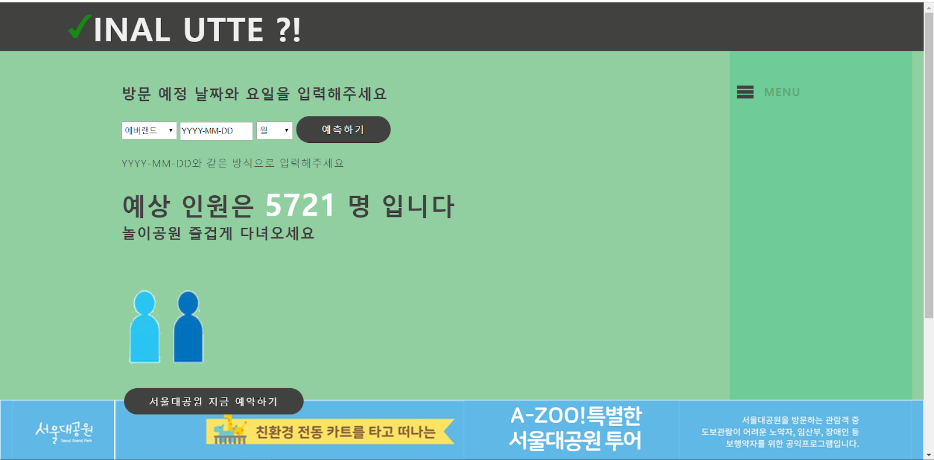
예측 결과 출력 화면

